Slide 1





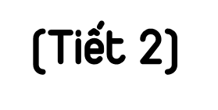
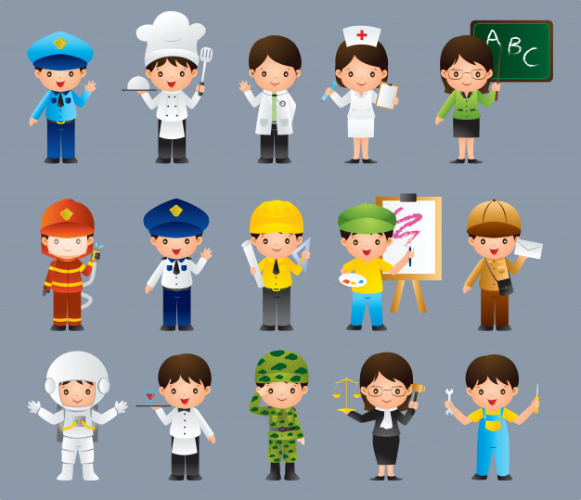
Thứ … ngày … tháng … năm ….

Slide 2

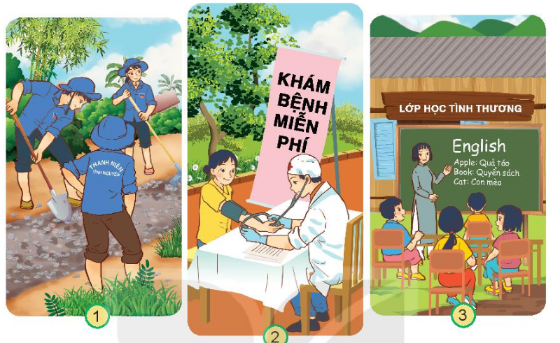



1. Thông tin nào trong hình dưới đây cho em biết đó là công việc tình nguyện không nhận lương?
Thảo luận
nhóm 4
Những công việc trên mang lợi ích gì cho xã hội?

Slide 3
Đây là những công việc tình nguyện.
Những người làm các công việc này không nhận lương. Những việc làm trên mang lại nhiều lợi ích cho mọi người và xã hội.

Slide 4




Slide 5


Hãy kể một số công việc tình nguyện không nhận lương khác.
THẢO LUẬN NHÓM

Slide 6











Notes:
Slide HS trình bày

Slide 7


Em và người thân đã từng tham gia công việc tình nguyện nào?
Công việc đó mang lại lợi ích gì?

Slide 8




Có nhiều việc tình nguyện mang lại lợi ích cho mọi người xung quanh, cho cộng đồng mà chúng ta có thể làm được.
Tùy theo sức mình, các em hãy luôn có ý thức giúp đỡ người khác là một việc tốt, đáng được trân trọng.
Notes:
Thiết kế: Hương Thảo 0972115126

